Slide 1

به نام بزرک معمار آفرینش

Slide 2
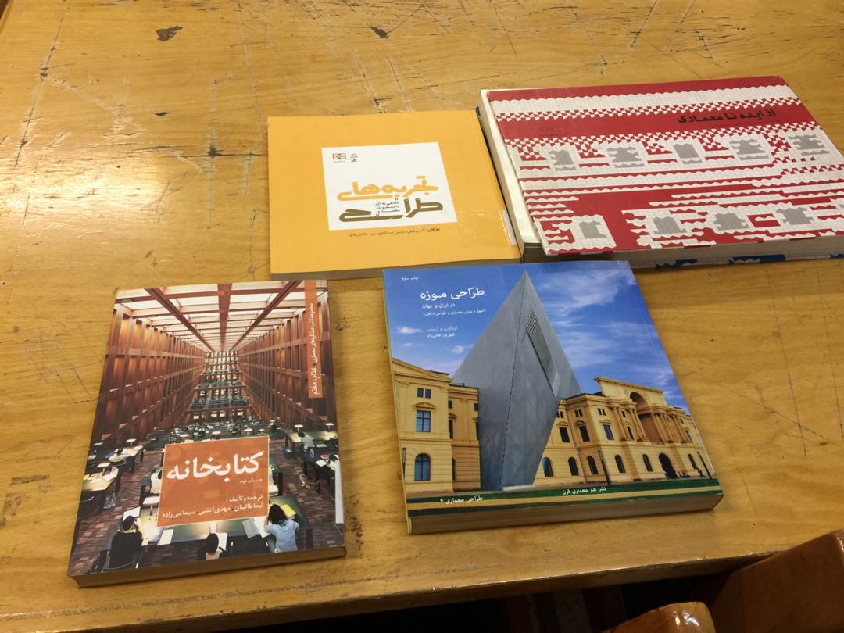


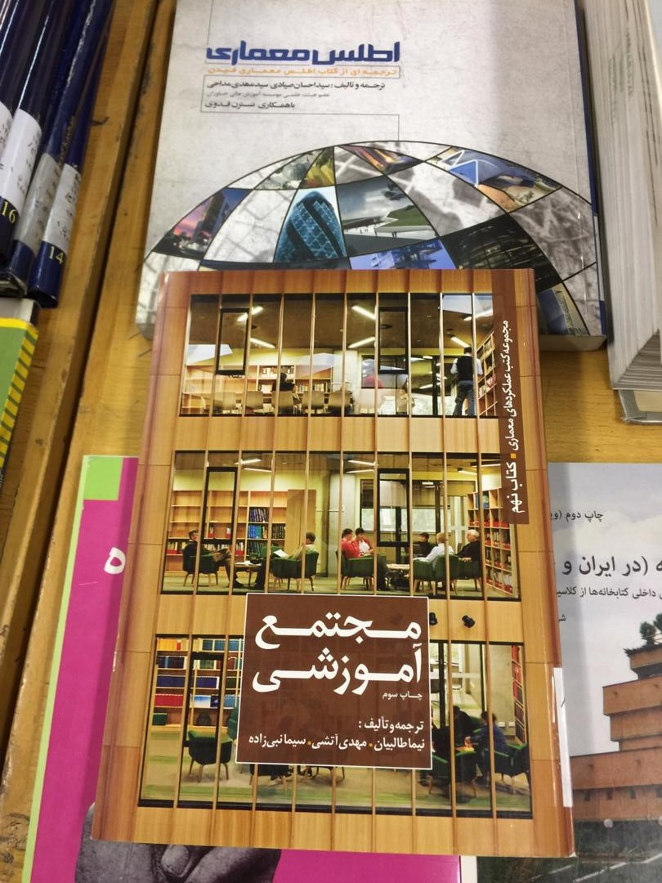
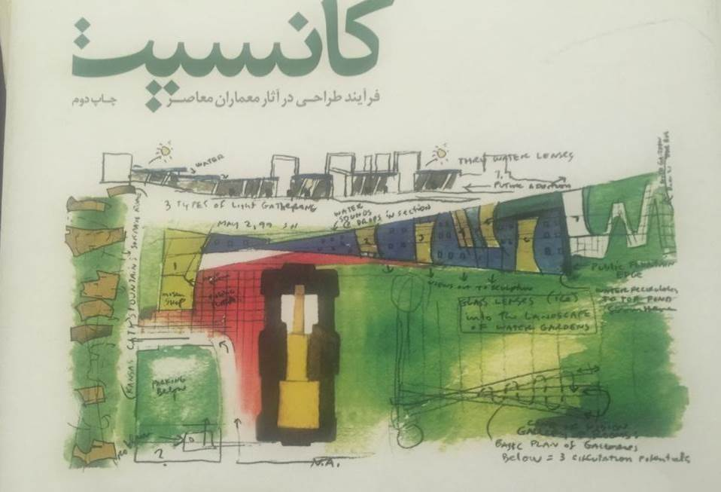
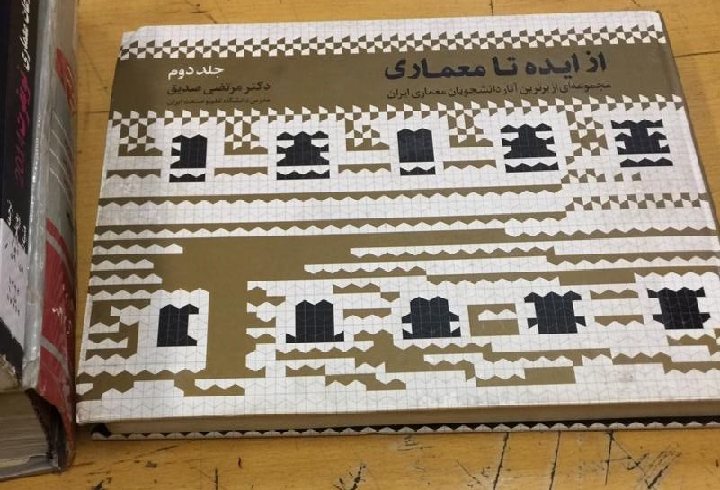
درس طراحی معماری
دانشکده فنی وحرفه ای دختران ولیعصر(عج) تهران
(مدرس:آرزوگویای)
ترم دوم1399-1398

Slide 3
جلسات
5-1

Slide 4
مقدمه
فصل اول
(جلسه 1)
Notes:
4

Slide 5
مبانی نظری و فلسفی
معماري قبل از هرچيز عبارت است از فرايند نوعي آفرينش؛ يعني بيان طرح و ايده و فكري كه، معمار در ذهنش دارد. بهترین معماری باید با نسبت‌ها و حجم‌های سازنده سروکار داشته باشد.
معماری یک هنر بصری است، درحوزه‌ی بصری اجزای سازنده‌ای وجود دارد که مرتبط با آن چیزی است که ما حوزه‌ی عقلانی‌اش می‌خوانیم.
مدرنیسم و ایجاد شکاف بین مبانی زیبایی شناسی سنتی و دگرگونی جوامع به عنوان یک روند، در هنر بسیار ملموس است.
اندیشه های جدید که هر روز به طریقی تغییر جهت داده و راه جدیدی را در پیش می گیرند.

Slide 6
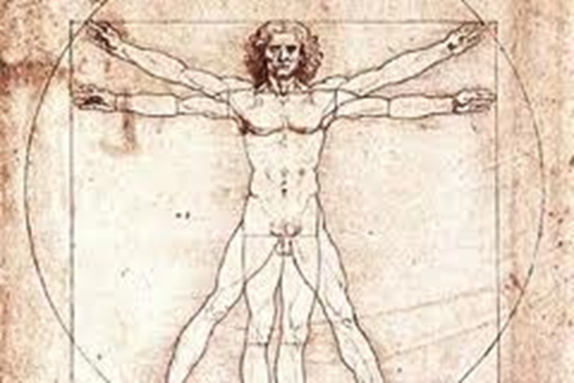
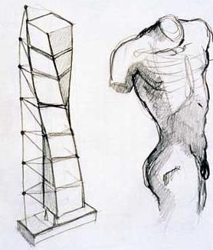
همه هنرها به طور عرضی با همدیگر ارتباط دارند، چراکه منشا همه آنها تجلی زیبایی است. این زیبایی در معماری و مجسمه سازی به شکل نسبت های طول و عرض و ارتفاع اتفاق می افتد. در یک چهره، تناسبات هستند که زیبایی می آفرینند. گاهی هم تناسبات رنگ ها باعث ایجاد زیبایی می شوند که در آنجا هم مجموعه فرکانس های نوری، تناسبات دلپذیری را به وجود می آورند.

Slide 7
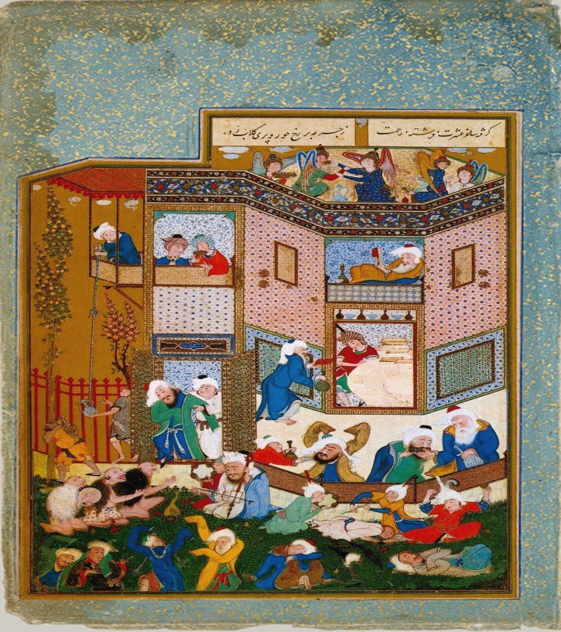
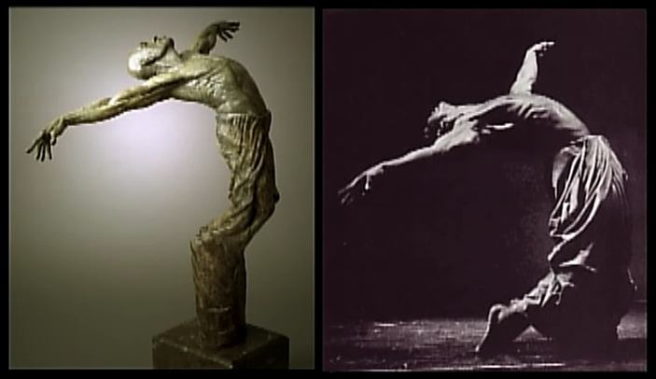
در میان معماران بسیارند پژوهشگرانی كه به نقش زیبایی شناختی معماری باور دارند و از این دیدگاه به فضای ساخته شده مین گرند؛ نزد آنان، هم گزینش مواد یا مصالح اولیه و هم شكلی كه در نهایت و در عالم عینیات به آنها داده می شود، دارای بار ارزشی است و از سوی دیگر نیز معماری، در وجه كلی یا در تمامیت كالبدی اش، از هماهنگی و وحدت برخوردار است كه از راه شكل آن، درك یا احساس می شود. «هایدگر» برای تجسم بخشیدن به تصورات خود از هنر به‌ مثالی منبعث از معماری متوسل می‌شود، او معماری را در کنار نقاشی، مجسمه‌سازی و موسیقی نشانده و به‌صراحت از آن تحت‌عنوان یکی از هنرهای «ذاتاً شاعرانه» نام می‌برد.

Slide 8
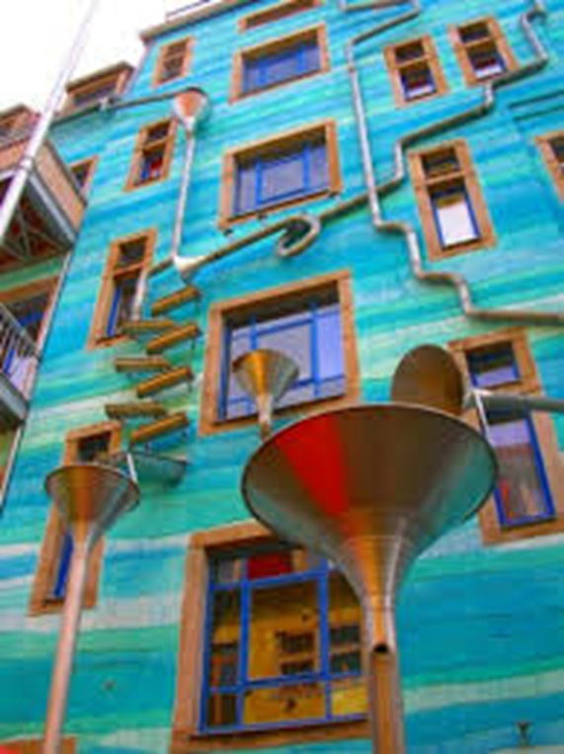
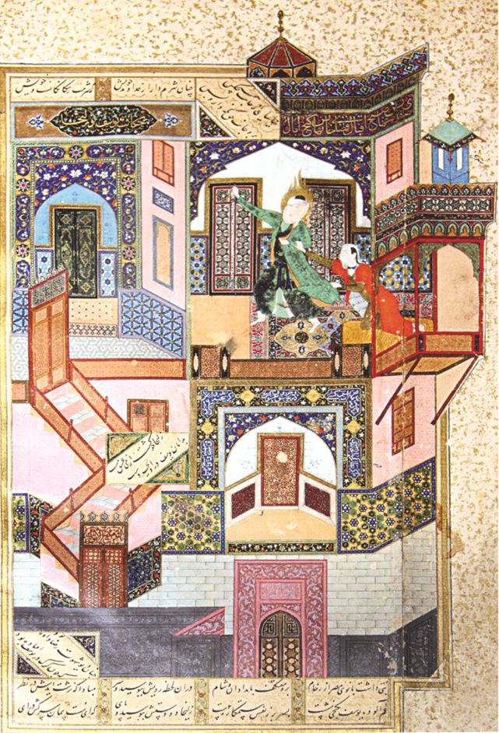

معماری معنای مکان است و بازگشت به فضای آغازین را بشارت می دهد . ارتباط هنر معماری و موسیقی در بحث هنر سنتی یکی از مفاهیمی است که می‌توان رد پای آن‌را در هنرهای دیگر به‌واسطه‌ی تشخیص عناصر سازنده‌ی آنها دنبال نمود. یکی از حلقه‌های اتصال، هنر نگارگری است که ظرایف آن با دو هنر معماری و موسیقی قابل تطبیق است؛ لذا میتوان جهت بررسی معادل های هنرهای سنتی؛ حلقه های اتصال هنر معماری را در دیگر هنرهای وابسته به بنیاد سنتی جستجو کرد.

Slide 9
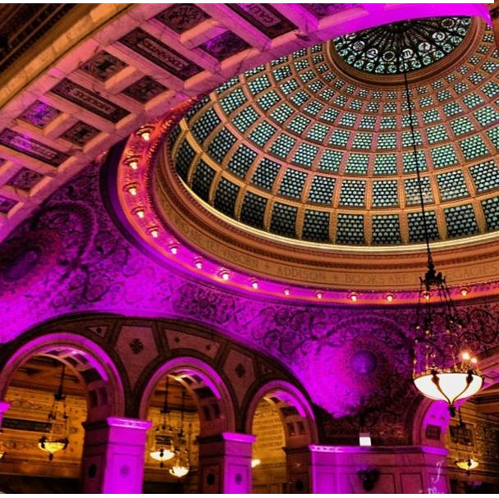
ریتم و سکون در معماری
ساده ترین نوع آن تکرار منظم عناصر معماری در امتداد یک خط مستقیم است.
سکون و توقف با مفهوم مکث در معماری جنبه ای کاربردی دارد. پاگرد پله ها ، میادین و گره های شهری از نمودهای کاربردی آن است. گاهی با ایجاد یک عامل یا عنصر در فضای معماری، عامل مکث و سکون را می توان به خوبی پدید آورد.

Slide 10
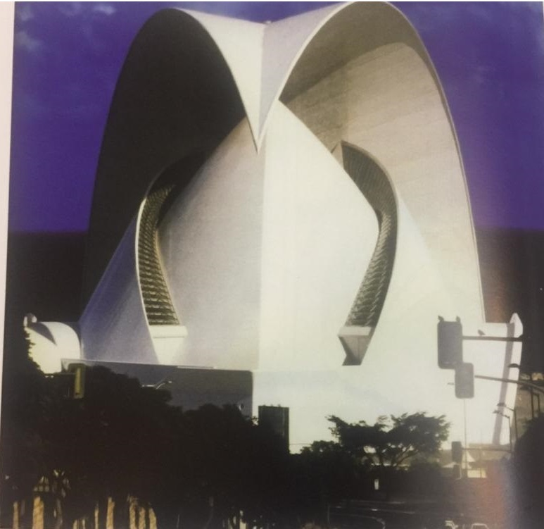
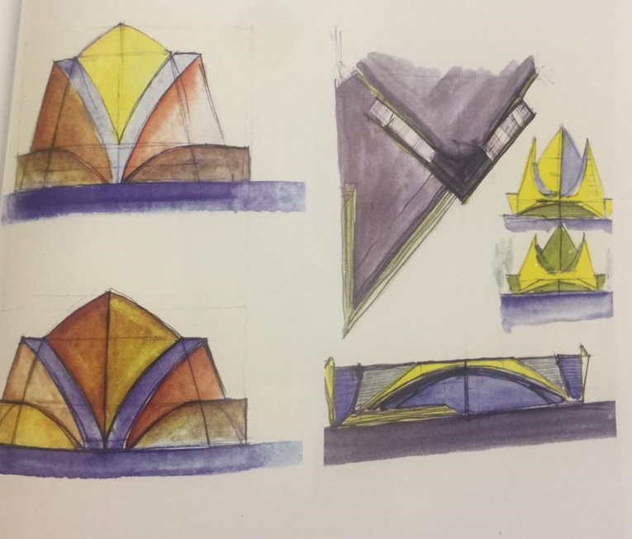
تناسبات و تقارن در معماری
منظور از تناسب، ارتباط بین عملکرد و فرم و وسعت آن است. همانگونه که فیزیک انسان براساس تناسبات دقیق هر عضو و در خور عملکرد آن است به همین نسبت در ساختمان هم این موضوع اهمیت دارد، نسبت هر فرم باید با توجه به عملکرد خاص آن طراحی شود. به عبارتی دیگر تناسب بیان حس شایستگی است و لیاقت طرح را بیان می دارد.

Slide 11
تمرین و کسب مهارت:
ترکیب بندی یا کمپوزیسیون نقطه و خط
ترکیب بندی یا کمپوزیسیون خط و سطح
ترکیب بندی یا کمپوزیسیون خط و سطح و نقطه
ترکیب بندی یا کمپوزیسیون سطح و حجم
دانشجویان عزیز هرکدام از موارد داده شده با رعایت اصول تعادل،تقارن،ریتم،سکون و مفاهیم نسبت ها در برگه های A3ترسیم شود.

Slide 12
فصل دوم
(جلسه 2)
طراحی یک مجموعه فرهنگی
Notes:
12

Slide 13
فرهنگسرا
يك مجتمع فرهنگي همچون ديگر ساختمانهای بزرگ خدماتي از ترکیب و کنار هم قرارگیری عناصر و اجزای مختلفي حاصل آمده است. بدون شك آگاهي از فعالیت مطلوب هر يك از اين بخش ها و نیز نحوه ی استفاده صحیح و متناسب از فعالیتهای هر يك از آنها در نهايت امر حصول طراحي منجر می شود.
فرهنگسرا مکانی است که در آن یک یا چند نهاد فرهنگی فعالیت دارند. در فرهنگسراها معمولاً شرایطی برای آموزش امور گوناگون فرهنگی و اجتماعی و همچنین آموزش پیشه‌ها و هنرهای گوناگون مانند نگارگری، کوزه‌گری، دوزندگی و... فراهم می‌گردد. برخی از فرهنگسراها کتابخانه و انتشارات ویژه خود را نیز دارا هستند.

Slide 14
فرهنگسراها برپایه شیوه فعالیت به یکی از محورهای سه گانه شخصیت، محتوا و نهاد می‌پردازند:
فرهنگسراهای شخصیت محور،عبارت‌اند از ⇦ فرهنگسراهای کودک، نوجوان، جوان، دانشجو، دختران، بانو، و سالمند.
فرهنگسراهای محتوا محور، عبارت‌اند از ⇦ اندیشه، قرآن، ولاء، انقلاب، پایداری، هنر، ملل، قانون، تیره‌ها (اقوام)، ورزش، کار، دانش‌ها، تندرستی، طبیعت و فناوری اطلاعات.
فرهنگسراهای نهاد محور، عبارت‌اند از⇦ خانواده، مدرسه، و شهر.

Slide 15
ازکانسپت تا طرح
اندیشه،فکر،توانایی طراح
ویژگی عملکردی موضوع
کانسپت
ایده
اصلی
راهکارهای معمارانه
طراح
ویژگی زمینه و سایت
ساختار فضایی و کالبدی طرح

Slide 16
تمرین و کسب مهارت:
اسکیس حجمی
با استفاده از سه یا چهار حجم(برش پروخالی)سرای محله کوچک طراحی شود.
دانشجویان عزیز با توجه به حجم های مورد مشابه و طرح،ايده،فكر با کمک خلاقیت های فردی در برگه A3 طراحی شود.

Slide 17
فصل سوم
(جلسه 3)
سیر ایده تا کانسپت
Notes:
17

Slide 18
ايده و هدف هاي كلي تاثیرگذار
سنت و گذشته
روند تغییرات از سنت تا دوران حاضر
گشایش های فضایی
اقليم و جغرافيا
برهم کنش ( تقابل عوامل تاثیر گذار ... )
هندسه ( عامل نظم دهنده )

Slide 19
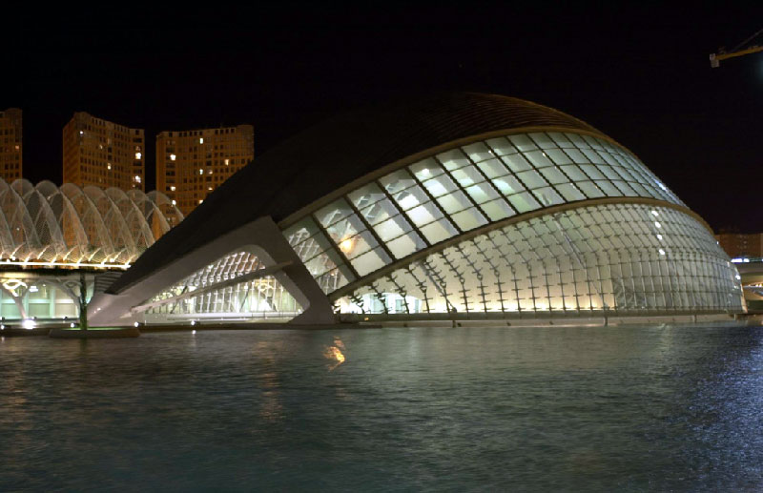
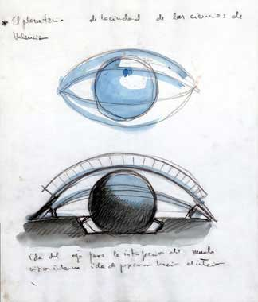
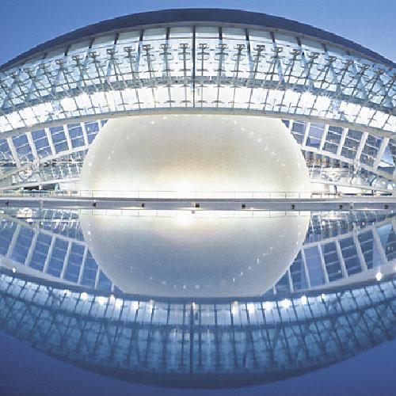
کالاتراوا
سازه این ساختمان را از چشم ایده گرفته است و با توجه به تقارن چشم نیمی از آن را ساخته و با انعکاس آن در آب فرم کاملی از چشم را به تصویر می کشد.

Slide 20

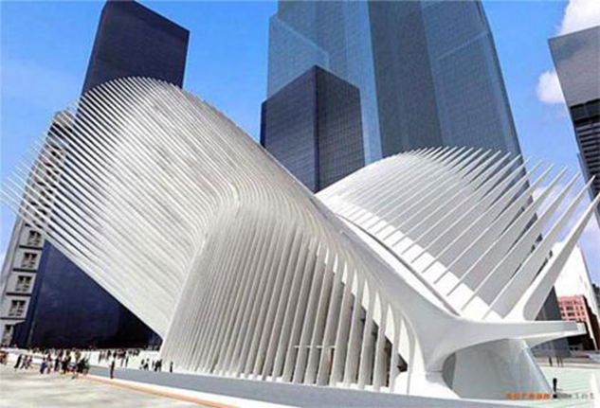
در کارهای کالاتراوا علاقه زیادی به ایده گرفتن از انسان،اعضای آن و یا حیوانات دیده می شود. یکی از ویژگی های دائمی پروژه های وی توانایی عجیب (( حرکت)) در آنهاست. این حرکت بی شک به علاقه او به شکل های طبیعی بستگی دارد. در ساختمان زیر او از پرواز یک پرنده کانسپت خود را گرفته است. با مشاهده فرم فوقانی آن می توانید متوجه این موضوع بشوید.

Slide 21
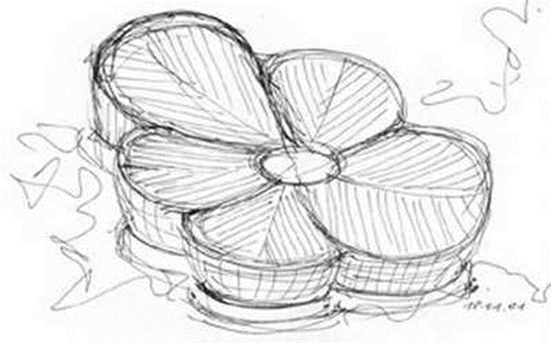
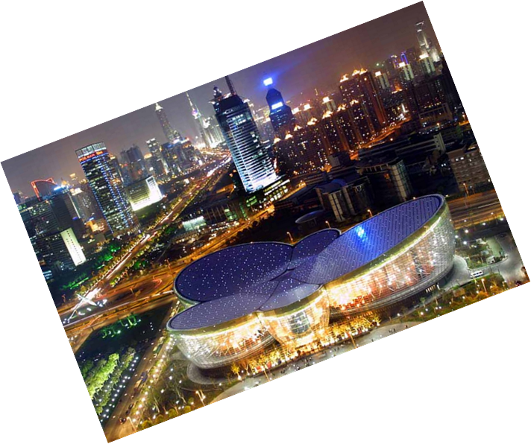
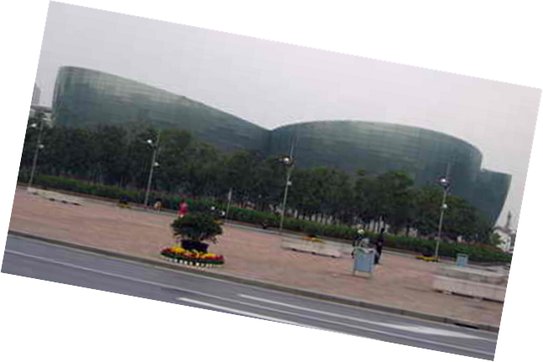
پائول اندرو مرکز هنر های خاور دور
این ساختمان در شانگهای چین ساخته شده است . پائول اندرو معمار این ساختمان ایده طرح خود را از فرم کلی یک گل گرفته است.

Slide 22
روند طراحی
برای نشان دادن ایده در طراحی از فرم و شکلهای کلی در طرح می توان استفاده کرد.
فرم منحنی به عنوان نماد روح و احساسی که در سنت یافت میشود.
فرم مکعب به عنوان نماد مدرنیسم.
فرم خطی و شفاف به عنوان نماد گرایش های جدید که مرتب تغییر مسیر می دهند و راهی جدید در پیش می گیرند.

Slide 23

1- انتخاب فرم منحنی به عنوان نمادی از روح واحساس نهفته در سنت

Slide 24

2-فرم مکعب به عنوان نمادی از جریانات مدرن

Slide 25

3-اضافه شدن نماد جریانات جدید

Slide 26

4- برهم كنش خطوط و فرمها

Slide 27

5-هندسه به عنوان عامل نظم دهنده خطوط را تحت تاثیر قرار می دهد.

Slide 28
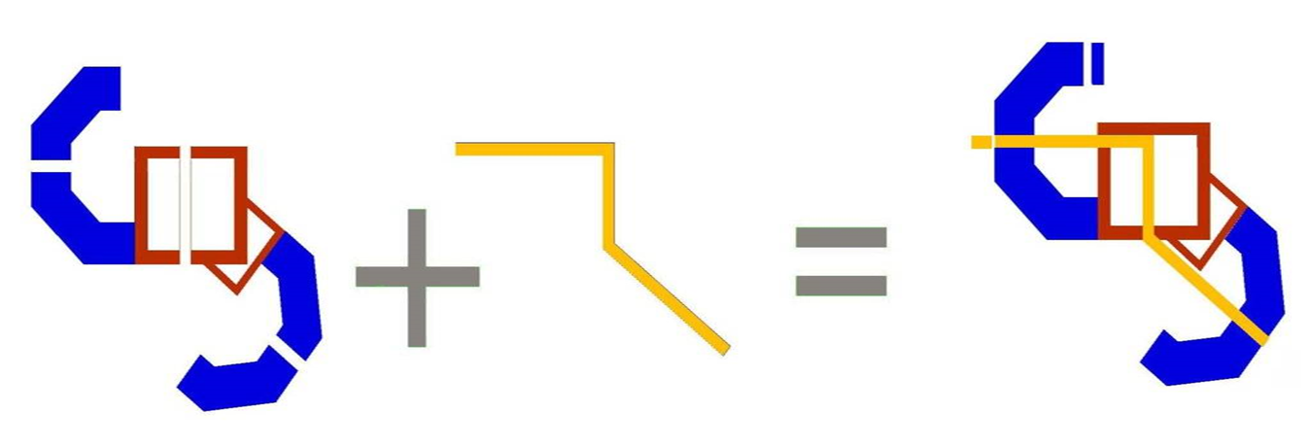
6-اضافه شدن خط نهایی

Slide 29
تمرین و کسب مهارت:
تجزیه و تحلیل و بررسی نمونه های موردی داخلی و خارجی با توجه به تقسیم بندی گروه های کلاسی و انتخاب نمونه ها انجام شود.
دانشجویان عزیز نمونه ها هر کدام بصورت مجزا در برنامه پاورپونت انجام شود.

Slide 30
فصل چهارم
(جلسه 4)
بررسی نمونه های موردی داخلی و خارجی
Notes:
30

Slide 31
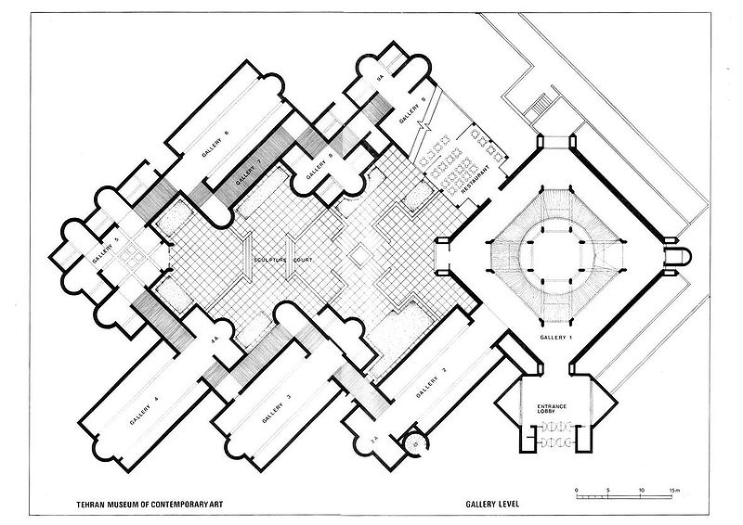
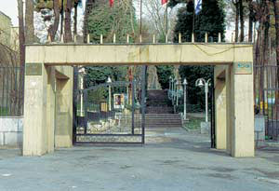
1- فرهنگسراي نياوران
اين بنا توسط آقای کامران ديبا و همکارانش صورت گرفته است. ساخت اين بنا در تاريخ 1355شروع و در سال 1356 به اتمام رسيد. کل فضاي مجموعه نیاوران 110 هزار متر مربع است و زير بنای ساختمان 10 هزار متر مربع می باشد. اين مکان از سال 1364 تا 1374 به عنوان دانشکده هنر و زير نظر وزارت ارشاد فعالیت نموده و در سال 1374 با عنوان رسمی فرهنگسرا شروع به کار کرد.

Slide 32
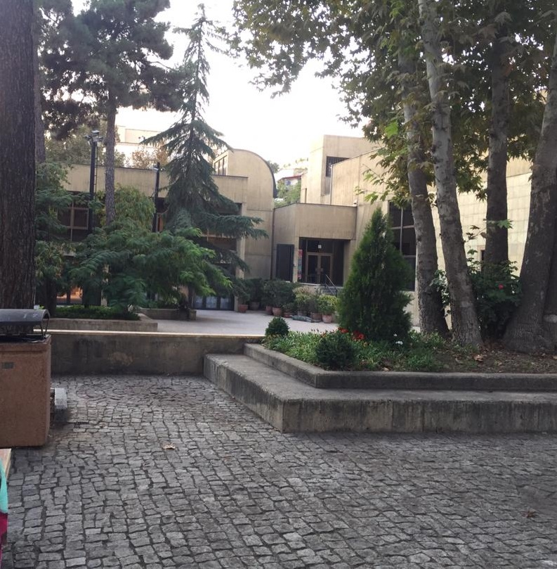
بررسی بنا :
سازه اين بنا از بتن مسلح می باشد. در زیبا شناختی اين ساختمان طراح با ترکیبی میان بافت(بتن و سنگ)، فرم(ساده هندسی) وسنت (سنتهای ايرانی) توانسته ساختاري جدید از معماری سنتی و مدرن خلق نماید. حياط مرکزی يکی ديگر از نمودهای سنتی است که در اين بنا استفاده شده است. اين قسمت دارای دو آب نما و دو باغچه می باشد و تمامی دربهای مختلف ساختمان به سمت حيای مرکزی باز می شود. در حياط مرکزی دو ساختمان مشاهده می شود: سمت چپ(ساختمان شماره 1) که شامل 2 طبقه می باشد: طبقه اول سالن آمفی تئاتر که بعنوان سالن سينما از آن استفاده می شود. سمت راست(ساختمان شماره 2) بوسيله چند پله به طرف در ورودی نگارخانه و بخش اداری می رسد.

Slide 33
2-مرکز فرهنگی تی جی بائو
معمار: رنزو پیانو
جزایر کالدونیای جدید در آبهای غربی اقیانوس آرام و در کرانه های خاوری استرالیا که مرکز آن نومه آ می باشد .کالدونیای واقعی در اسکاتلند بوده و دلیل این نام گذاری شباهت اقلیم ها می باشد .
اقلیم : آتشفشانی،گرم و مرطوب و پر باران .خاک منطقه مناسب کشاورزی بوده و دارای پوشش گیاهی انبوه می باشد . ویژگی اول: مأنوس بودن با طبیعت به نحوی که :
1) استفاده از نور خورشید برای بیان لطافت ساختار چوبی
2) استفاده از صنوبر بلند و ستون مانند که معیاری برای ارتفاع پوسته های وسیع ساختمانی محسوب می شوند.
3) استفاده از باد که از میان عناصر می وزد و انعطاف پذیری و استحکام چوب را یاد آوری می کند .
4) استفاده از معماری سنتی و بومی و همچنین نوع مصالح به کار رفته و روش ساخت سازه نیز از فرهنگ کاناک الهام گرفته شده است .

Slide 34
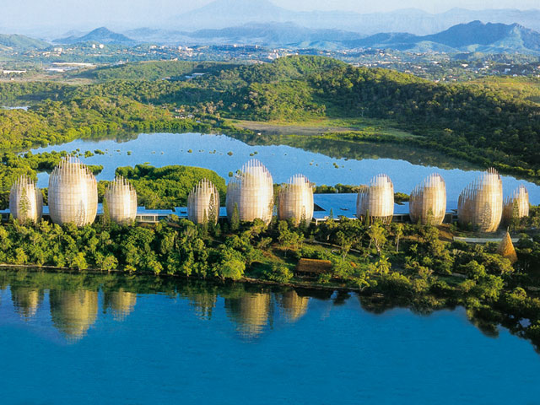
این مرکز شامل آمفی تئاتر ،کتابخانه ،لابراتور های آموزشی و رسانه ، موزه، سالن ورزشی و سالن اجتماعات، سمعی بصری ،کافه تریا و نمایشگاه می باشد .این مجموعه از ده سازه کلبه مانند در ابعاد مختلف به وجود آمده است که در کل فاقد تقارن می باشد . بدیهی است که این سازه ها طوری طراحی شده اند که در برابر هر رخداد اقلیمی به ویژه طوفانهای گرمسیری تاب آورند .بزرگترین فضای این مرکز سالن تئاتر می باشد.

Slide 35
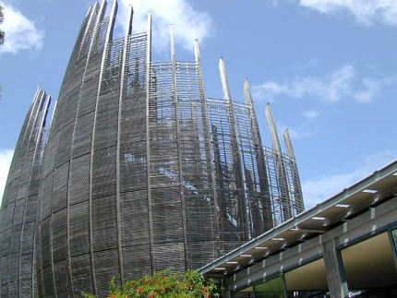
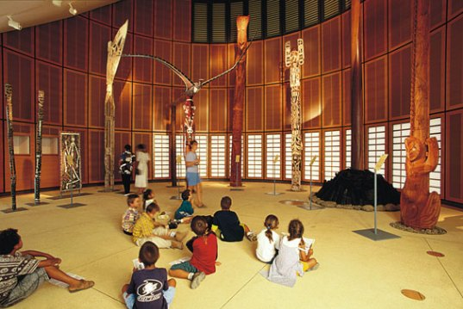
در زاویه بین ضلع جنوبی و شبه جزیره زمینی انحنایی که اطراف آن شیب دار است یک آمفی تئاتر رو باز می باشد. از گوشه خارجی سالن تئاتر از طریق یک جاده به باغ مجاور مرداب می رسیم و در نتیحه ی طی این مسیر به جایی خواهیم رسید که با استفاده از سنگ های باستانی مکانی برای انتقال فرهنگ دیرینیان ایجاد شده است.
فضای داخلی:
اشارت صریح به گذشته را می توان در مصالح و روش کار با چوب و انحنا دادن به قطعات یافت و استفاده از تهویه طبیعی که باعث ایجاد معماری پایدار شده است .

Slide 36
تمرین و کسب مهارت:
انتخاب رویکرد برای مجموعه ی فرهنگی
برنامه ریزی فیزیکی طرح
دانشجویان عزیز با توجه به رویکرد فردی و مورد علاقه ی خود برای فرهنگسرا و آگاهی از فضاهای مورد نیاز فرهنگسرا برنامه ریزی فیزیکی طرح مطالعه و انجام شود .

Slide 37
فصل پنجم
(جلسه 5)
بررسی فضاهای مورد نیاز و شرح استانداردها
Notes:
37

Slide 38
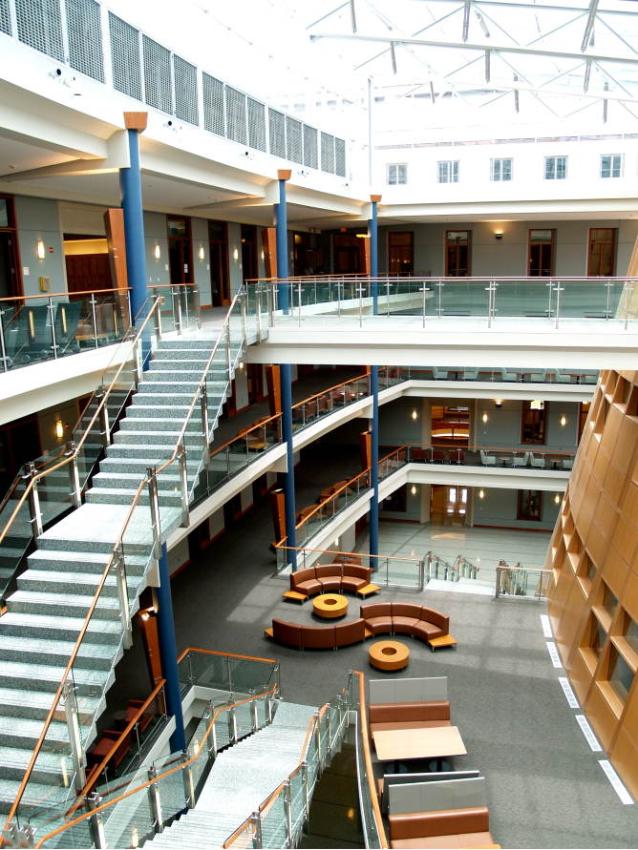
ساختار عمومی فرهنگسرا
1 -حوزه عبادی
2- حوزه آموزشی
3- حوزه اطلاع رسانی
4 -حوزه نمایشی
5 -حوزه انجمن ها
6-حوزه اداری
7 -حوزه خدمات رسانی
8 -حوزه تجاری
9- حوزه پشتیبانی
10 -حوزه ورزشی

Slide 39
(برنامه فیریكی طرح)
فضاهای فرهنگ سرا
اموراداری
دبیرخانه
نمایشگاه
دفتر مدیریت موزه
دفتر کارشناسان موزه
دفترهنری
دفتر پژوهش
دبیر خانه هنری
دبیرخانه اداری
بخش روابط عمومی
بخش روابط بین الملل
دفتر سرپرست سینماتیک
انبارها
اتاق تاسیسات
ورودی
پذیرش(نگهبانی)
اطلاعات
کتابفروشی
گالری
آمفی تئاتر
سینما
کتابخانه
کارگاه ها
سرویس بهداشتی
پارکینگ
کلاس های آموزشی
رستوران
آبدارخانه

Slide 40
دسته بندی حوزه آموزشی _ هنری
حوزه آموزشی _ هنری
تئوری
نمایشی
عملی
سمعی بصری
نمایشگاه دائمی
کارگاه عکاسی
نمایشگاه موقت
آتلیه ترسیم
کلاس نظری
کارگاه سفالگری ومصالح ساختمانی
کارگاه ماکت سازی

Slide 41
حوزه اداری
حوزه خدمات رسانی
1-دبیرخانه اداری
2-روابط عمومی
3-واحد بین الملل
4-سرپرست
5-دفتر
1- ورودی
2- کریدور و راهروها
3- پله ها
4- سرویس های بهداشتی
5- آبخوری و پاشویه
6- بوفه
7- سلف سرویس
8- آبدارخانه
9- انبار

Slide 42
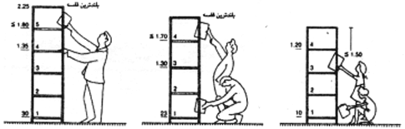
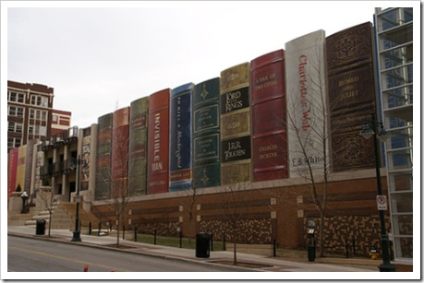
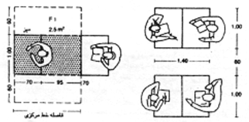
استاندارد ميزها:
ميزها از جمله مهمترين وسائل فضاهاي مطالعه هستند.
ميزهاي يك نفره: اين ميزها 900×600 ميلي‌متر مي‌باشد.
ميزهاي 2 نفره: ميزهاي 2 نفره‌اي كه از هم جدا نشده‌اند، ظاهرا براي خوانندگاني كه روبروي هم قرار مي‌گيرند جذابيت چنداني ندارند، ولي در صورت قرارگيري در يك سمت ابعاد پيشنهادي 900×120 ميلي‌متر مي‌باشد.
ضوابط كتابخانه‌

Slide 43
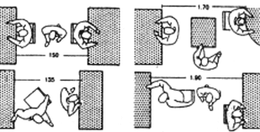
ميزهاي طولاني: ميزهاي طولاني قابليبت جاي دادن 4 تا 12 نفر را دارند. ميزهاي 4 نفره از بروز شلوغي جلوگيري كرده و در عين حال نحوه قرارگيري آنها جذاب و انعطاف‌پذير نيز مي‌باشند. عرض آنها نبايد از 1200 ميلي‌متر كمتر باشد. فضاي جانبي ميان خوانندگان نيز لازم است حداقل 900 ميلي‌متر باشد. بين ميزهاي موازي بايد حداقل 1800 ميلي‌متر فاصله پيش‌بيني شود.

Slide 44
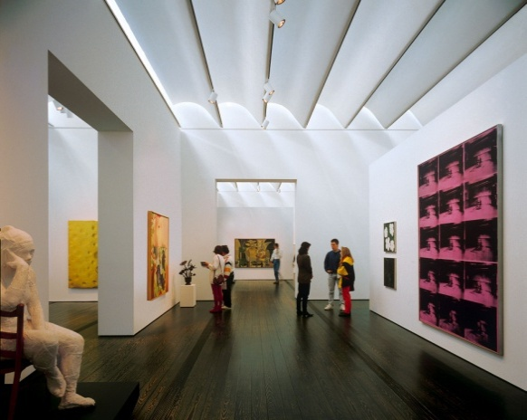
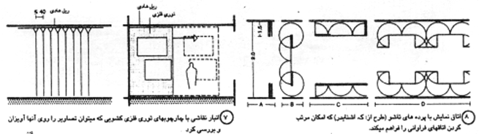
ضوابط گالري‌ها
ساختار عمومي گالري‌ها، فضاي نمايشگاه بخش مهمي در اين مجموعه به شمار مي‌رود كه خصوصيات آن بر مجموعه تاثير مي‌گذارد. تجربه فرد از فضاي سه بعدي نمايشگاه نتيجه يك ادراك سريع است. اين ادراك در محيطي با ساختار روشن، آسان‌تر و با خستگي كمتر به دست مي‌آيد تا در فضائي كه تركيب ضعيف و ناخوانايي دارد. نمايشگاه نوع خاصي از فضا است كه در آن علاوه بر رابطه انسان فضا يك رابطه پيچيده بين فضا و شيء وجود دارد.

Slide 45
نورپردازي گالري‌ها
الف) نورپردازي طبيعي نور روز:
به دلايل اقتصادي، فيزيولوژيكي و تنوع، اين نوع نورپردازي هنوز بهترين وسيله روشنايي است و اگر مسائل حفاظتي اشياء اجازه دهد ارجحيت، نور روز است. جهت نور ممكن است از بالا (عمودي) يا از پهلو (افقي) باشد.
ب) نورپردازي جانبي :
اينگونه نورپردازي از طريق پنجره‌ها و نورگيرهاي معمولي به اشكال و ابعاد مختلف و در مكانهاي مناسب در ديوارها انجام مي‌شود. اينگونه پنجره‌ها براي اشيايي كه روي ديگر ديوارها و در زاويه‌اي درست نسبت به منبع نور قرار دارند، نور مناسب و دلپذير به وجود مي‌آورند.

Slide 46
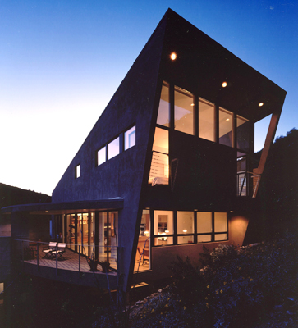
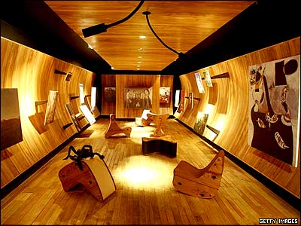
ج) نورپردازي مصنوعي
ملاحظات تكنيكي و مشكلات نگهداري مربوط به استفاده از نور مصنوعي از جمله عوامل موثر بر كاهش كاربرد نور مصنوعي در فضاهاي نمايشگاهي بوده است. نور مصنوعي از منابع نقطه‌اي يا خطي تأمين مي‌گردد و از اين رو چون سطوح تعديل كننده شدت آن با نور فضا قابل مقايسه نيست، لذا دستيابي به شرايط مشابه نور روز نيز تا ميزان محدودي امكان‌پذير است.

Slide 47

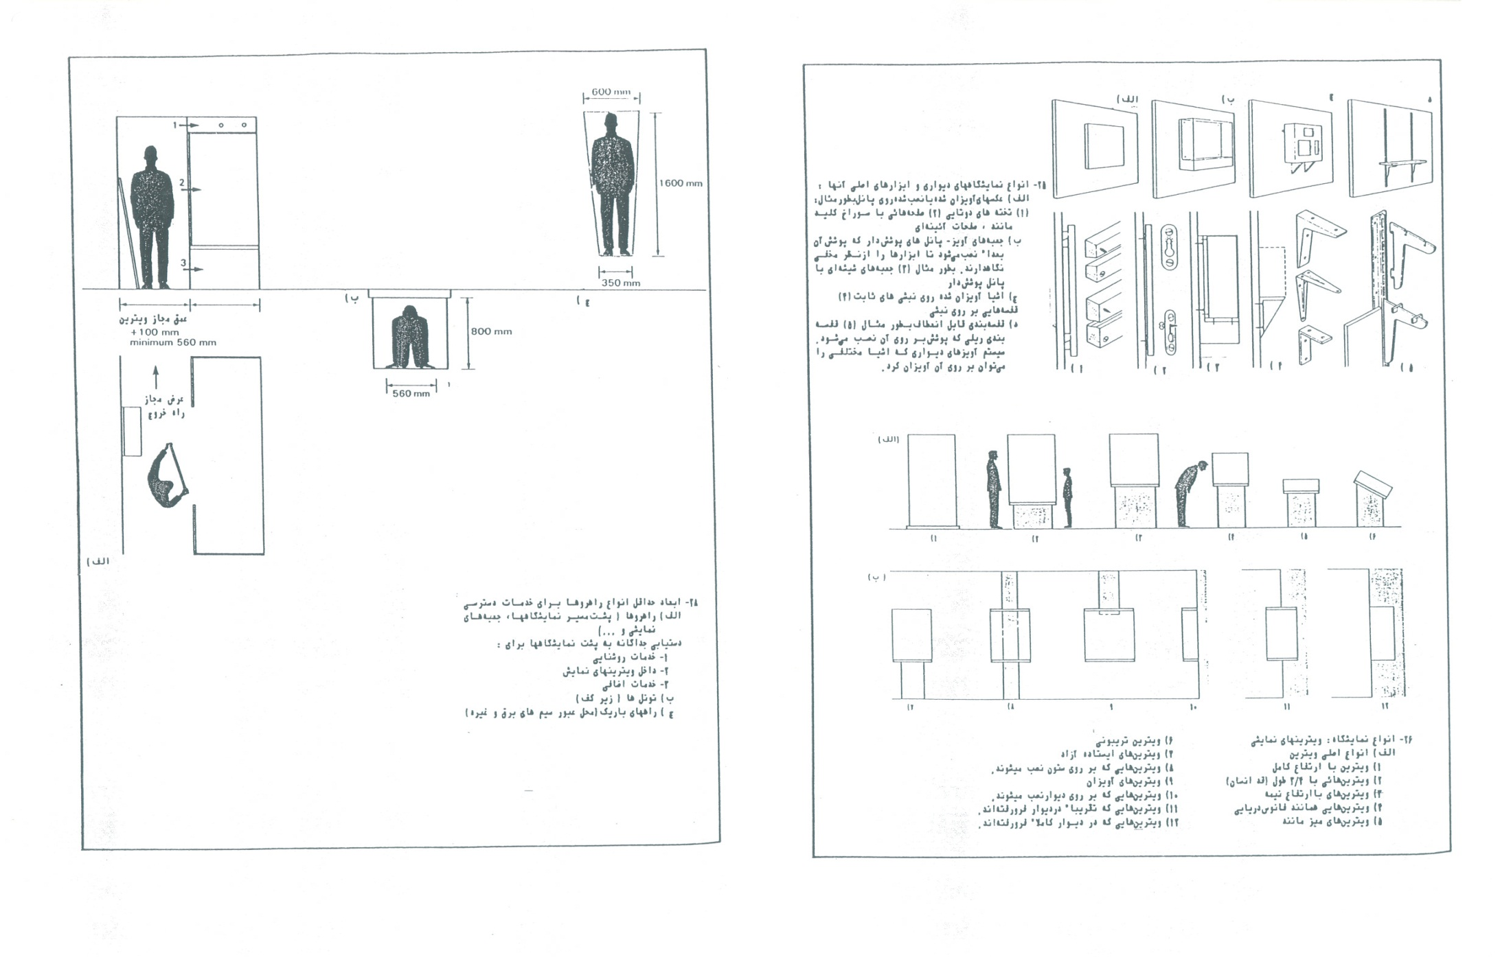
استاندارد مبلمان گالری

Slide 48
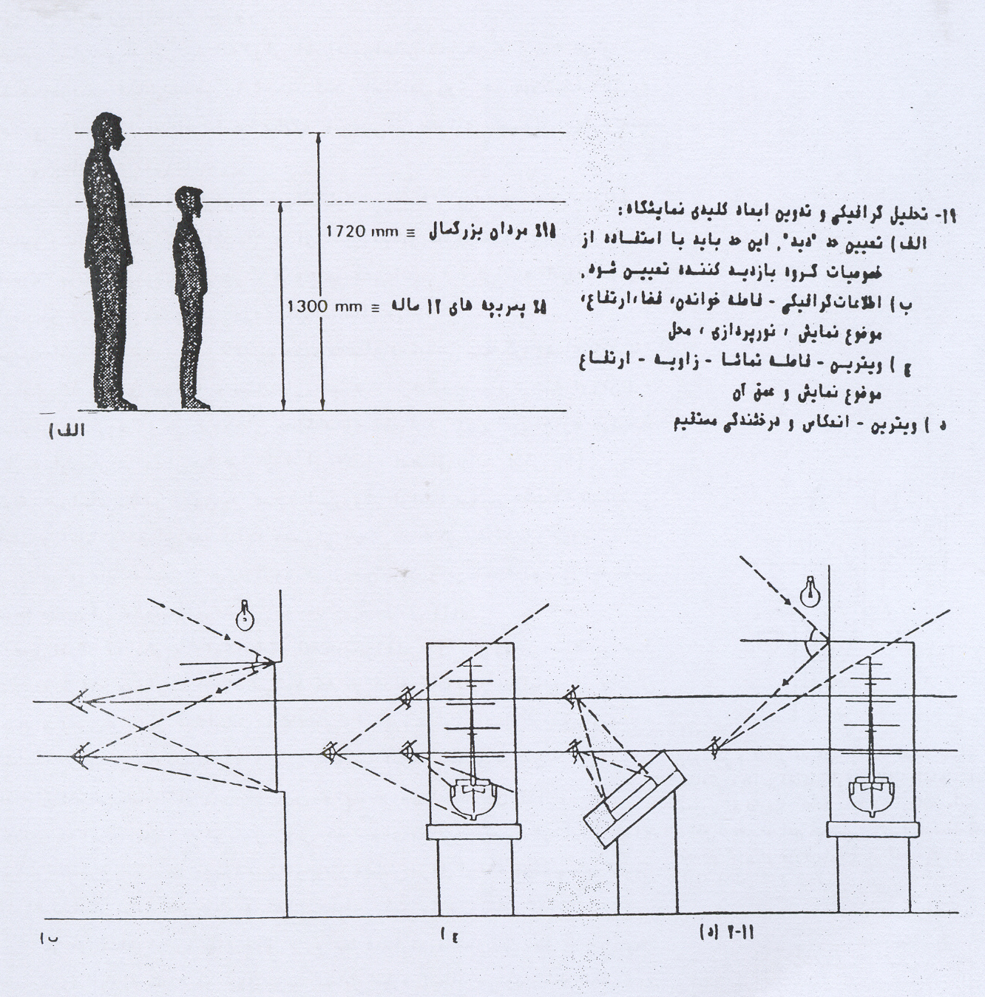
زاویه دید در گالری

Slide 49
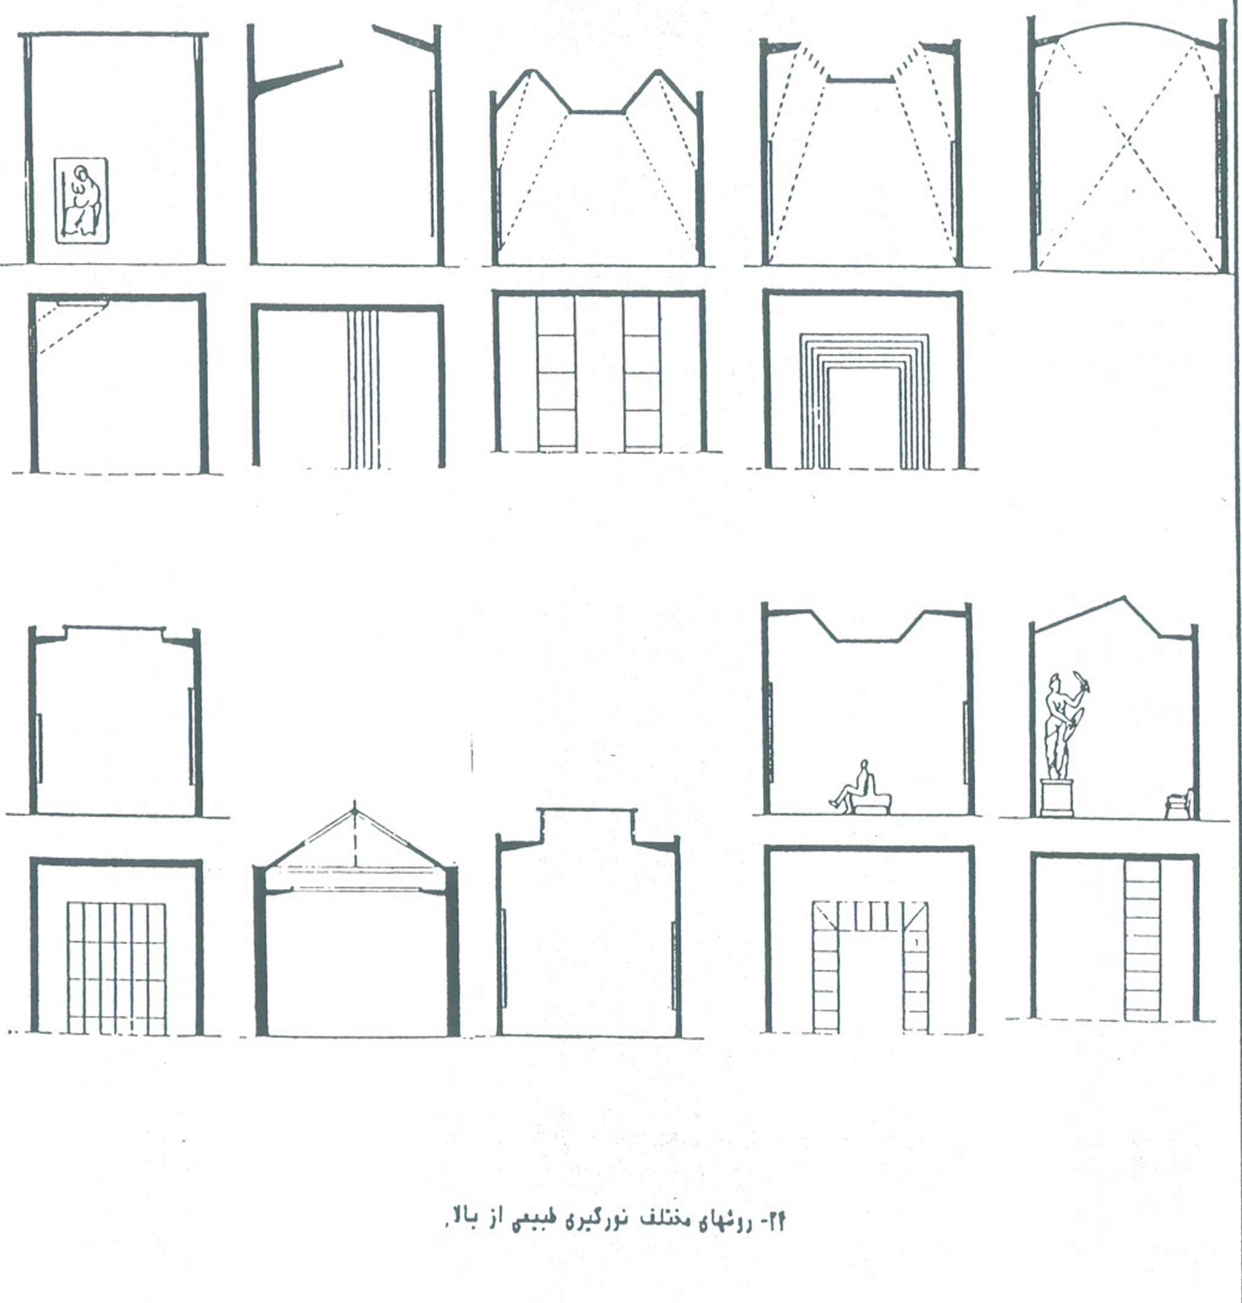
روش های نورگیری طبیعی از بالا

Slide 50
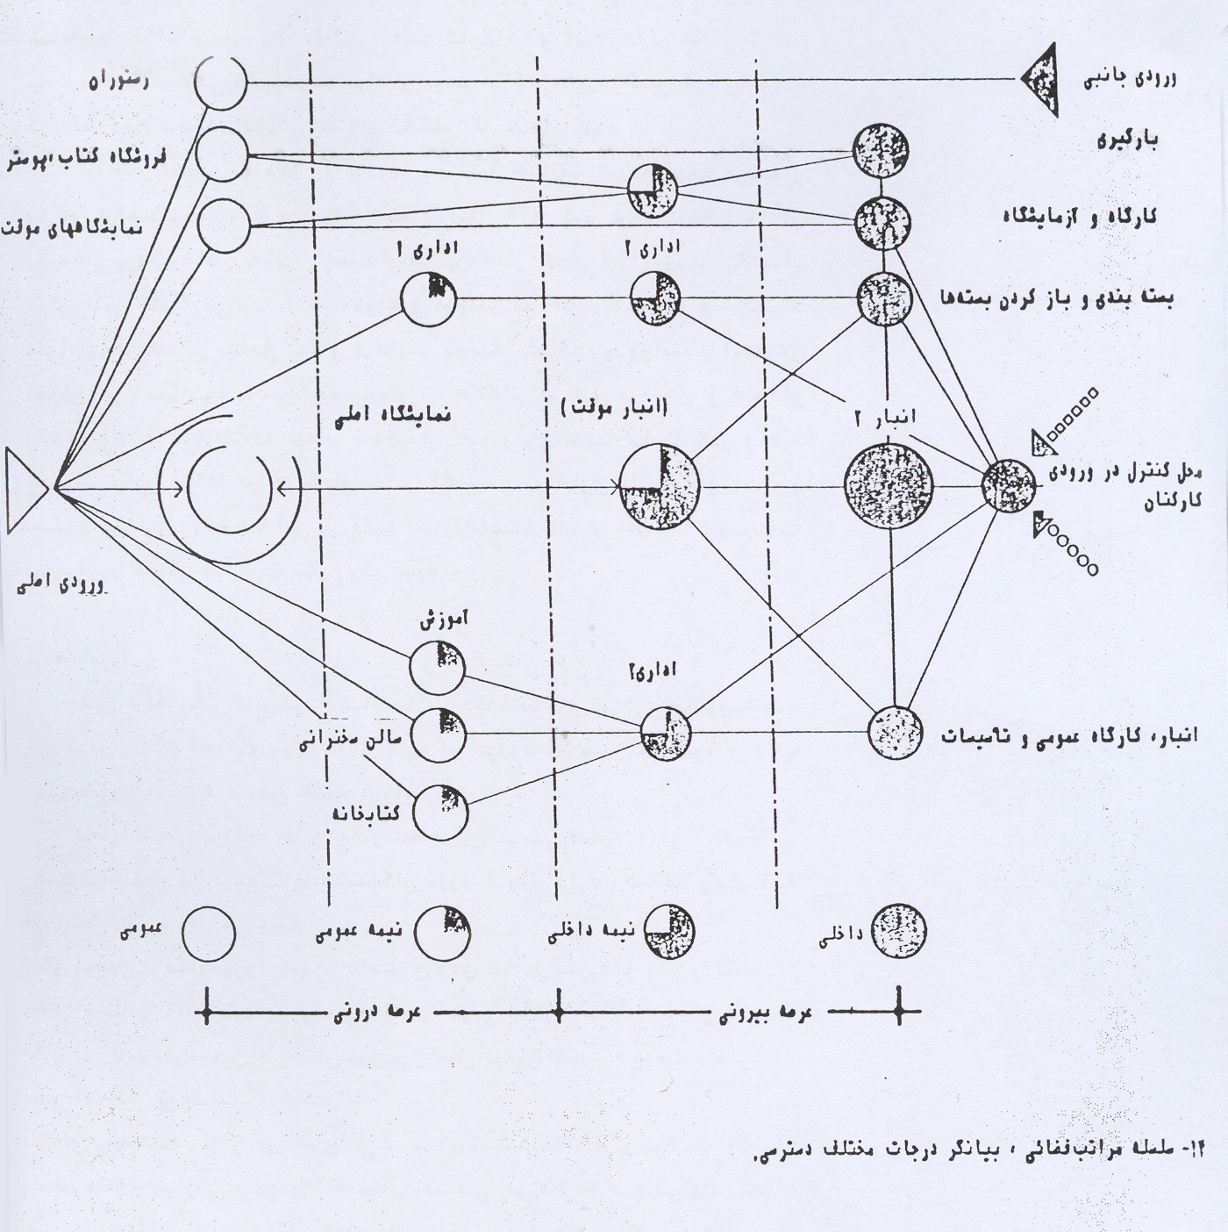
دیاگرام و روابط فضایی

Slide 51
  آبدارخانه
  فضای کوچکی متناسب با تعداد پرسنل جهت پذیرایی از کارکنان پیش بینی شده و حداقل فضای آن 5 متر مربع در نظر گرفته شود.
  انبار
وجود انبار در بسياري از فضاهاي مطلوب و يا حتي ضروري است. انبارها بايستي بر اساس ابعاد و نوع عملكرد فضا طراحي گردد. انبارجهت لوازم و تجهیزات پیش بینی شده است. در بسياري از انبارها، قفسه بندي جهت چيدن وسائل لازم است. مساحت آن با توجه به ظرفیت هر کلاس در حدود 4/3 متر مربع در نظر گرفته می شود. بهتر است كه تمام انبارها دسترسي مستقيم به راهروها نيز داشته باشند. بهتر است مركز كنترل برق و آب در قسمتي از انبار كه براحتي قابل دسترسي است، قرار گيرد.

Slide 52
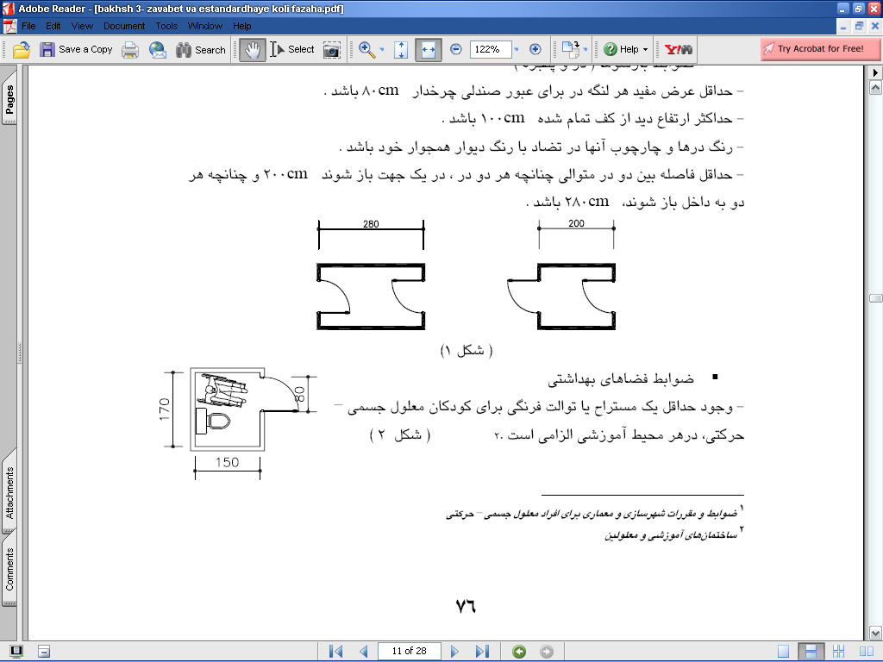
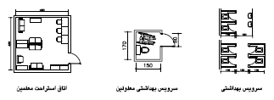
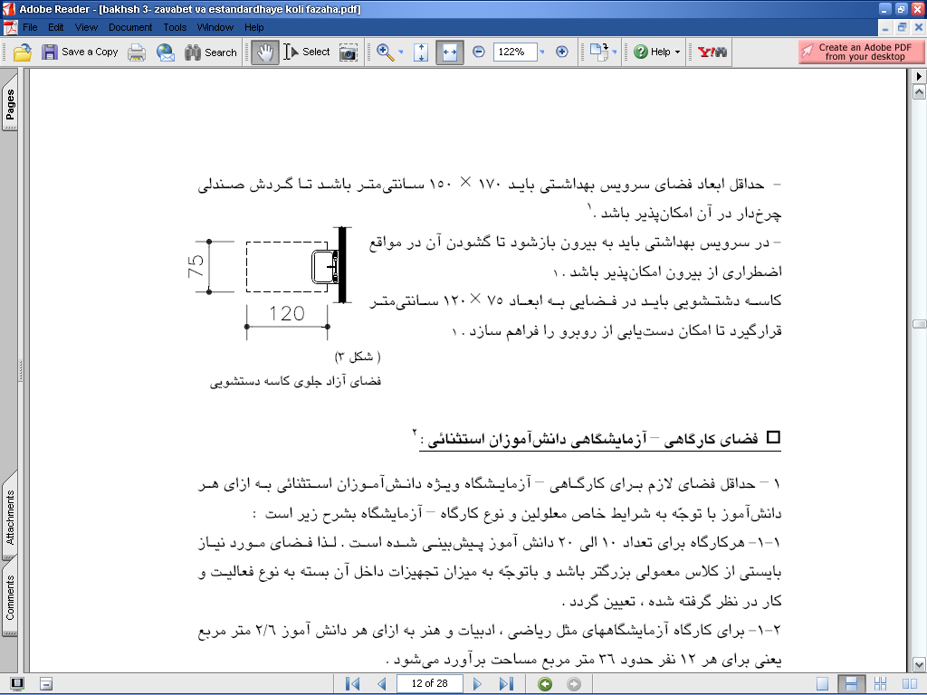
فضاهاي بهداشتي
وجود حداقل يك سرویس بهداشتی فرنگي براي كودكان معلول جسمي –حركتي، درهر محيط آموزشي الزامي است حداقل ابعاد فضاي سرويس بهداشتي بايد ١٧٠* ١٥٠ سانتيمتر باشد تا گردش صندلي چرخدار در آن امكانپذير باشد.
درب سرويس بهداشتي بايد به بيرون بازشود تا گشودن آن در مواقع اضطراري از بيرون امكانپذير باشد .كاسه دشتشويي بايد در فضايي به ابعاد ٧٥*١٢٠ سانتيمتر قرارگيرد تا امكان دستيابي از روبرو را فراهم سازد.

Slide 53
  طراحي ايمني پلكان
1-تعداد پله ها در هر پلكان از سه پله كمتر نباشد .(وجود يك يا دو پله باعث بهم خوردن تعادل حركتي مي شود)
2-راي پلكانهاي با تعداد بيش از سه پله بايد داراي نرده محافظ باشد.
3 -پلكان هاي رابط مانند پلكان محوطه باز بايد داراي نرده حفاظتي باشند.
4-ارتفاع نرده براي بزرگسالان بايد cm ٩٠ و براي خردسالان ٧٥ - ٨٠ سانتيمتر باشد.
5- قطر پروفيل دستگيره پلكان ٣٥ ميليمتر و فاصله آن از ديوار مجاور حداقل ٧٠ ميليمتر ميباشد.
6- شيب كف پله نبايد از ٢% درصد بيشتر باشد .

Slide 54
تمرین و کسب مهارت:
انتخاب رویکرد برای مجموعه ی فرهنگی
برنامه ریزی فیزیکی طرح
دانشجویان عزیز با شناخت و آگاهی از فضاهای مورد نیاز طرح، دیاگرام و روابط بین فضاها ترسیم شود.

Slide 55

پايان
جلسات
5-1
پايان

